Slide 1


教育技术期末汇报
国画中的鸟语花香
信息技术与专业学习
15美术学（4）班
郑咏愉
1509010425
Notes:
学教育技术，上教育技术论坛！http://www.etthink.com

Slide 2

收集汇报
素材来源
我的推荐
感想
素材收集方法

Slide 3

花鸟画
在中国画中，凡以花卉、花鸟、鱼虫等为描绘
对象的画，称之为花鸟画。花鸟画中的画法中有
“工笔”、“写意”、“兼工带写”三种。工笔花
鸟画即用浓、淡墨勾勒动象，再深浅分层次着色；
写意花鸟画即用简练概括的手法绘写对象；介于
工笔和写意之间的就称为兼工带写。
我为什么要学习和收集花鸟画
出于自身对中国画的热爱，相对于山水来
讲，花鸟画的灵动更加吸引我，同时也是我们
专业学习的一部分。在感受它独有的魅力的同
时还能陶冶情操。

Slide 4
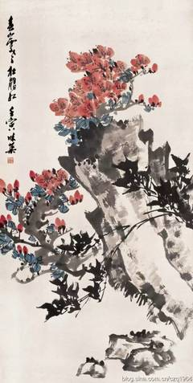
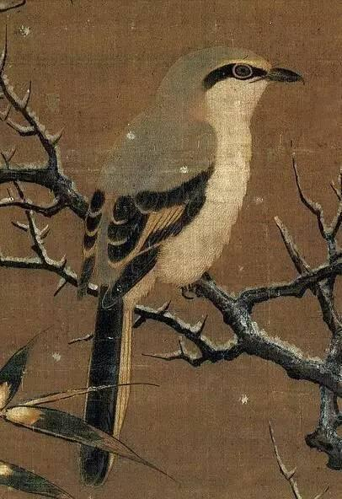
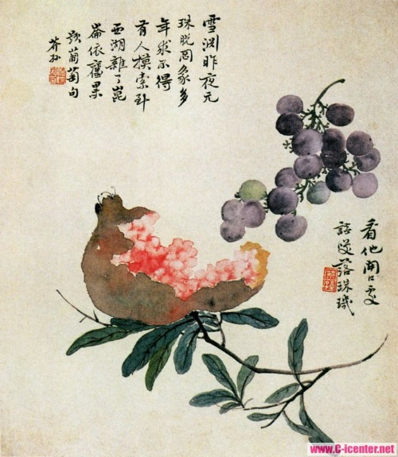
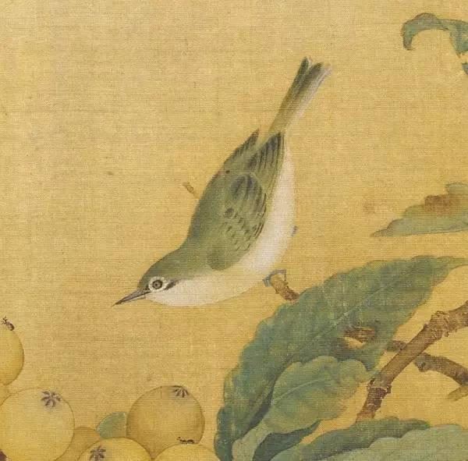
我收集的花鸟画
展示

Slide 5
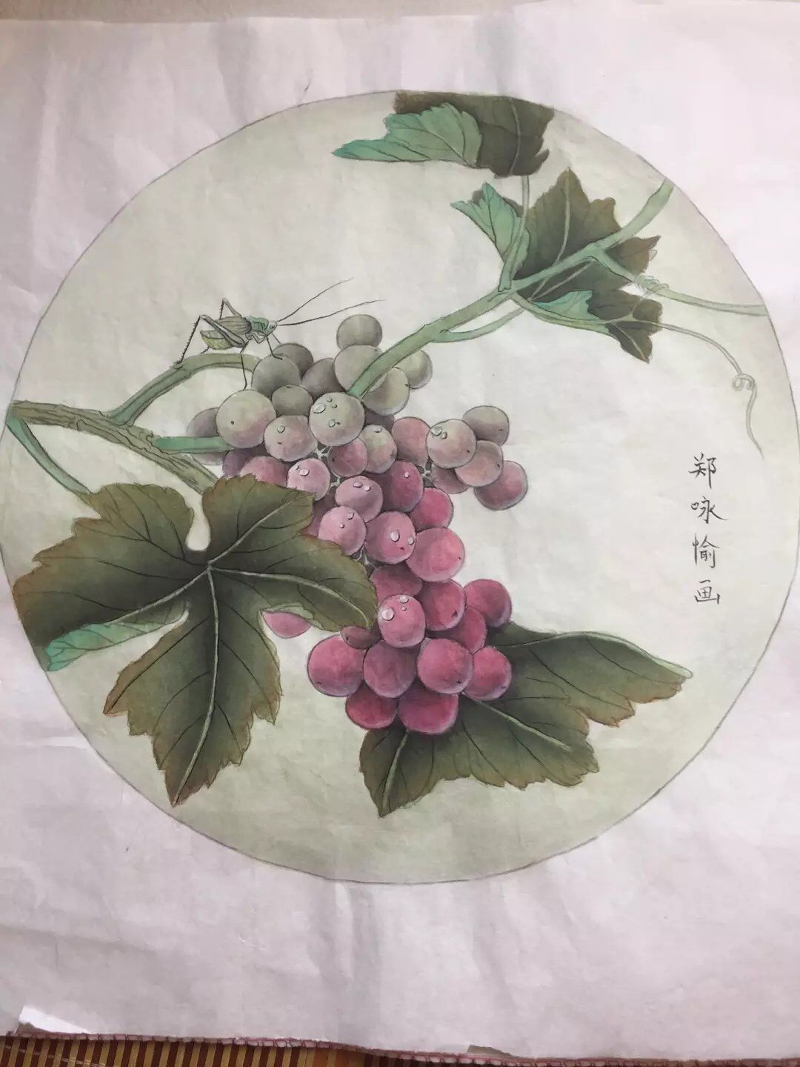
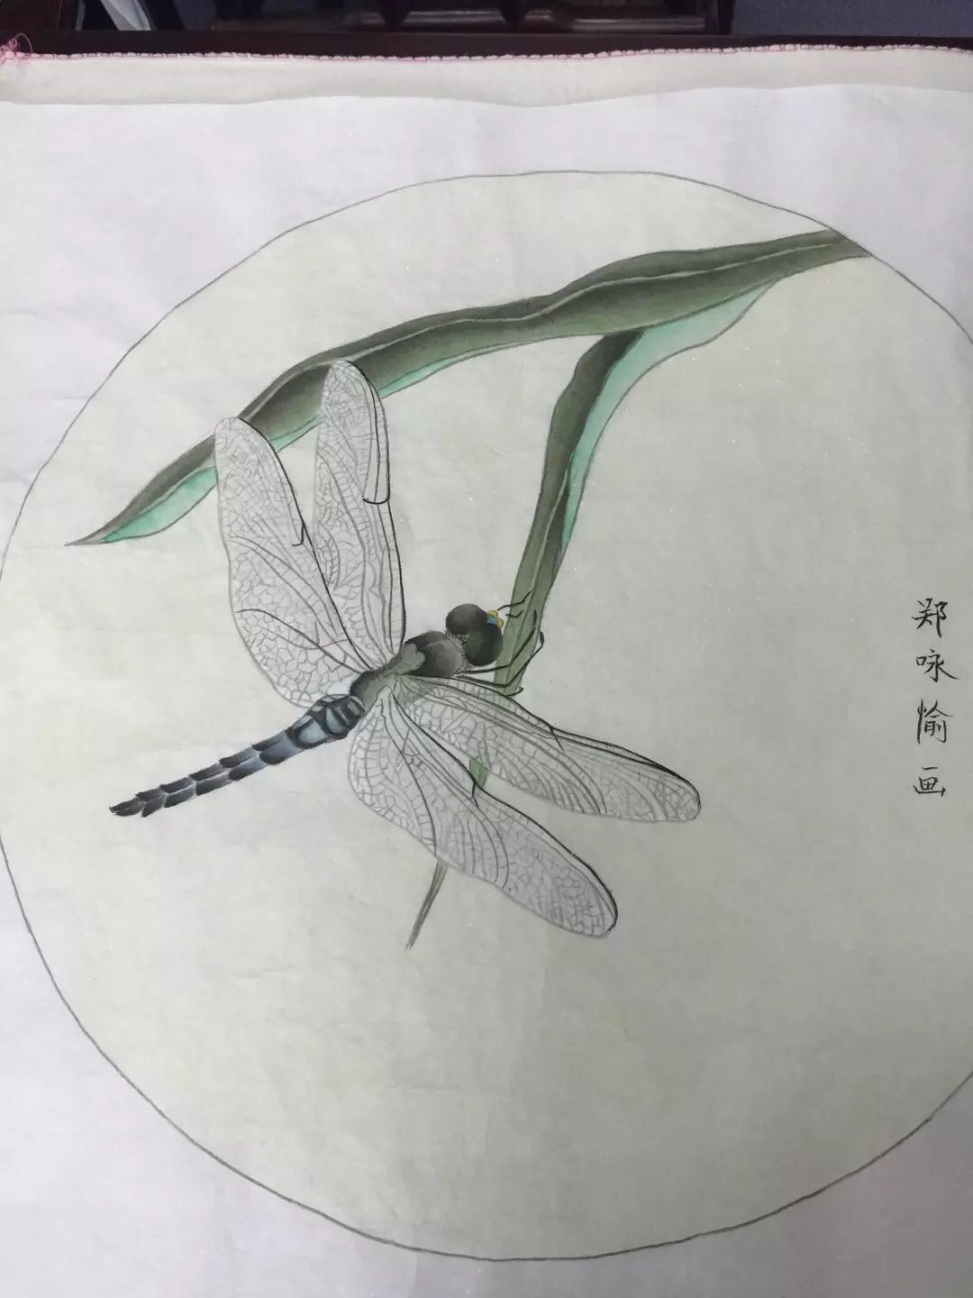
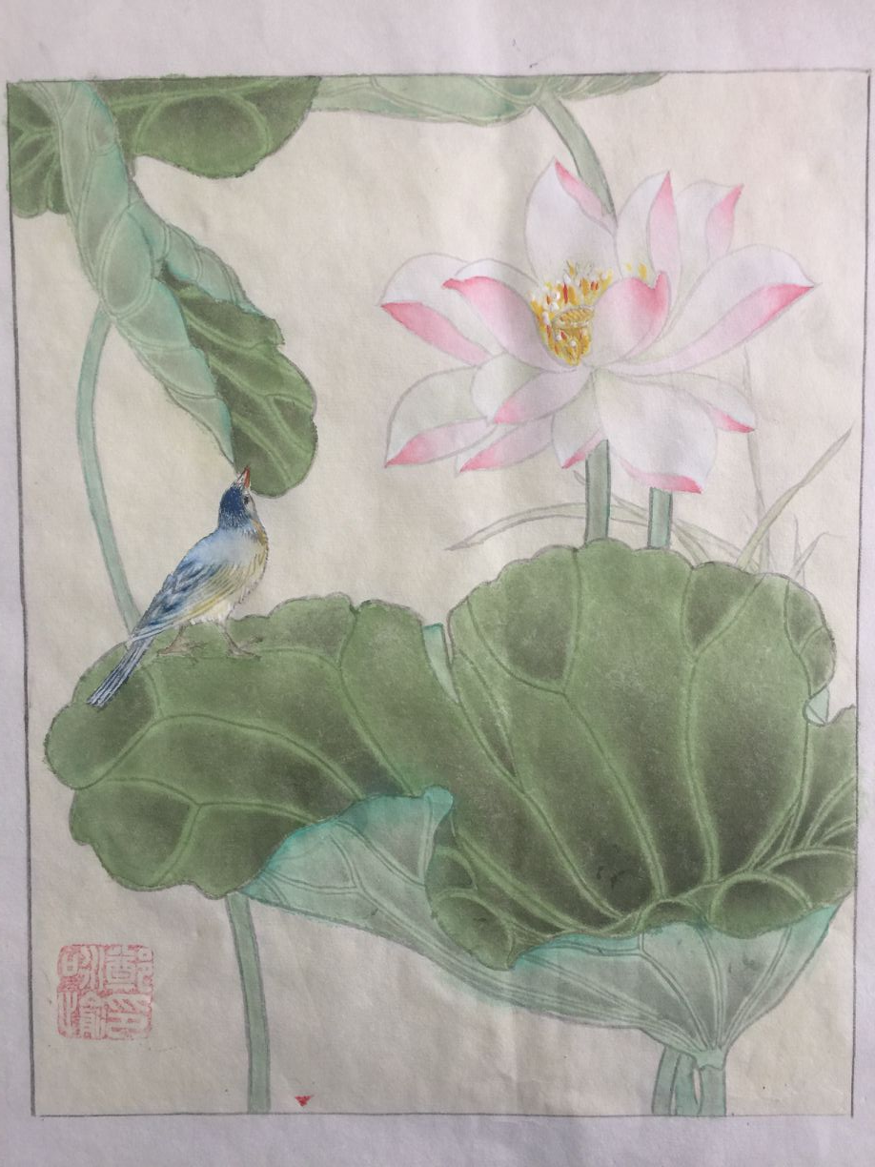
我的作品展示

Slide 6

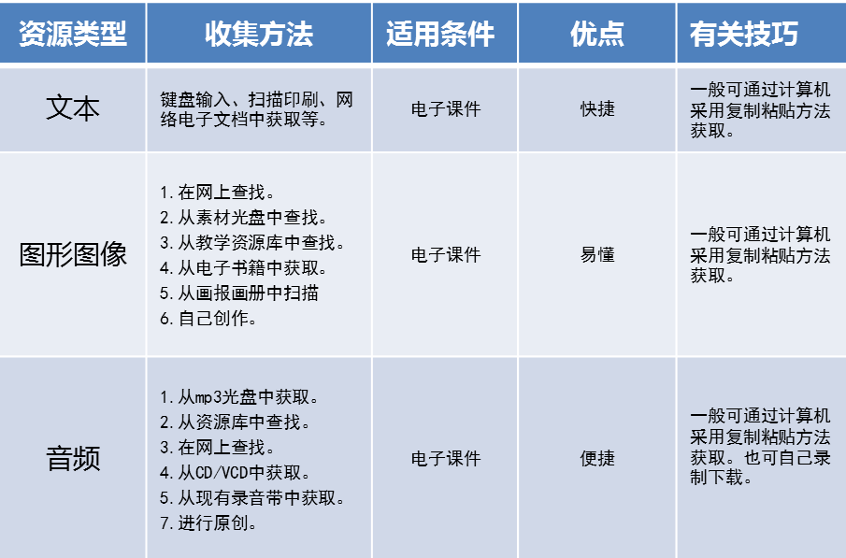
我的收集方法

Slide 7

搜索引擎。百度搜狗谷歌等。
双击添加标题文字
网络
专业性网站。昵图网、中国素材网、站酷、素材中国等。
我的
资源获取
数字化学习平台。如教育技术公开课网站kc.etthink.com等。
校内资源
图书馆、老师推荐等。
主动和朋友交流资源。
社交
朋友推荐。

Slide 8
我的推荐
书籍
网址
中国美术家网
http://www.mei
shujia.cn/
第一字画网
http://www.zihua01
.com/product_
detail-0-299aspx
《中国美术简史》
《小写意花鸟画教程》
《中国历代花鸟画谱》
《百花图鉴》

Slide 9
我的感想
1.善于利用互联网
2.熟练掌握计算机技术
3.重视素材收集工作，培养良好的学习习惯

Slide 10










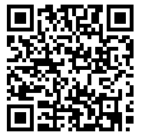
谢谢观看
TNANK
YOU
郑咏愉的空间日志
敬请指正
王芳的学习空间

